Slide 1

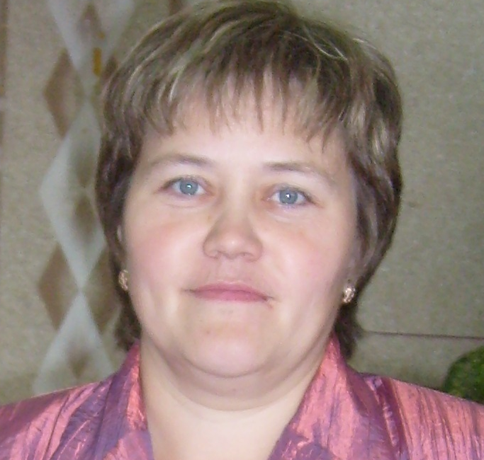
МБОУ СОШ №7 г. Кулебаки учитель начальных классов
Образование: высшее
Категория: первая
Награды: грамота Управления образования г. Кулебаки, 2009г.; грамота МОУ СОШ №7 г. Кулебаки, 2010г.
Профессиональное кредо:
«К школьнику надо относиться не как к сосуду, который предстоит наполнить информацией, а как к факелу, который необходимо зажечь». (В.А.Сухомлинский)
Буканова
Наталья
Евгеньевна

Slide 2
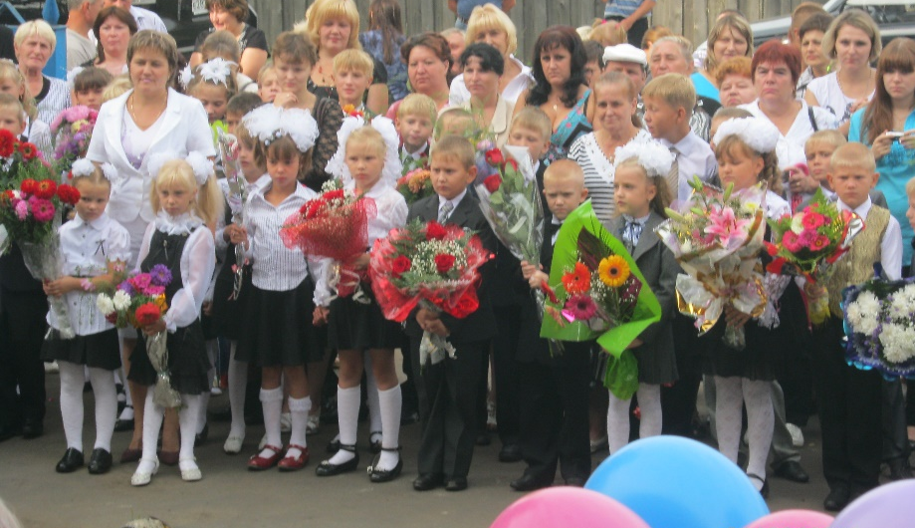

Тема презентации:
«Здоровьесберегающий подход к организации образовательного процесса в начальной школе»

Slide 3
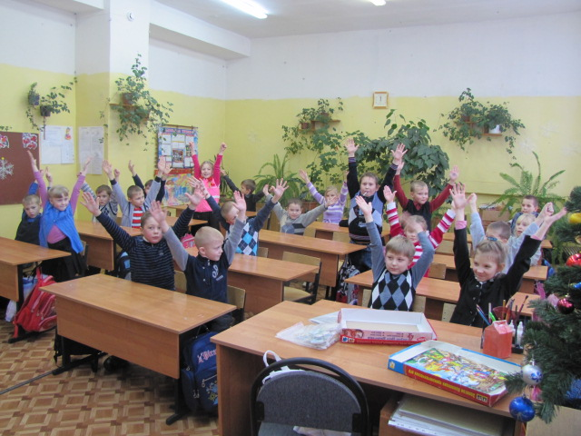
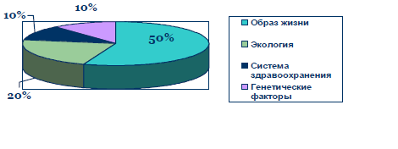
Актуальность проблемы здоровьесбережения младших школьников
Если нельзя взрастить ребенка, чтобы он совсем не болел, то, во всяком случае, поддерживать у него высокий уровень здоровья вполне возможно.
Н.М. Амосов

Slide 4

Теоретическое обоснование проблемы
Здоровьесберегающие технологии:
В.Д. Сонькин
О. В. Петров
Н.К. Смирнов

Slide 5
Цель и задачи педагогической деятельности в области здоровьесбережения
Основная цель: обеспечить условия для сохранения здоровья каждого ребенка за период обучения в начальной школе.
Задачи:
Сформировать у учащихся необходимые знания, умения и навыки здорового образа жизни;
Подготовить к практическому использованию полученных знаний;
Дать представление о факторах риска для здоровья детей и добиваться положительных результатов;
Применять в процессе обучения здоровьесберегающие технологии.

Slide 6

Планируемые личностные результаты обучения:
ценностное отношение к своему здоровью, здоровью близких и окружающих людей;
элементарные представления о важности морали и нравственности в сохранении здоровья человека;
первоначальный личный опыт здоровьесберегающей деятельности;
первоначальные представления о роли физической культуры и спорта;
знания о возможном негативном влиянии компьютерных игр, телевидения, рекламы на здоровье человека.

Slide 7
Условия формирования личного вклада педагога в развитие образования
Научно – исследовательские: изучение психолого-педагогической литературы
Методические: разработка и применение в урочной и внеурочной деятельности системы работы по преодолению гиподинамии
Организационно - педагогические: планирование и организация работы с родителями , аналитические выступления на ШМО, обмен опытом в профессионально – педагогических сообществах в сети Интернет

Slide 8
Условия формирования личного вклада педагога в развитие образования
Принципы моей педагогической деятельности:
учет индивидуальных, возрастных и физических особенностей ребенка;
учет медицинских показателей;
соблюдение санитарных норм в кабинете;
соблюдение щадящего режима во время уроков;
введение в уроки и во внеурочную деятельность здоровьесберегающих элементов с помощью разнообразных форм, методов и средств обучения.

Slide 9
Актуальность личного вклада педагога в развитие образования
Классификация здоровьесберегающих технологий:
технологии, обеспечивающие гигиенически оптимальные условия образовательного процесса;
технологии оптимальной организации учебного процесса и физической активности школьников;
разнообразные психолого – педагогические технологии, используемые на уроках и во внеурочной деятельности педагогами.

Slide 10

Способы реализации
создание положительного эмоционального настроя на работу всех учеников в ходе урока;
использование проблемных творческих заданий;
стимулирование учеников к выбору и самостоятельному использованию разных способов выполнения заданий;
применение индивидуальной, парной, групповой работы учащихся, дифференцированных заданий;
рефлексия – обсуждение того, что получилось, а что – нет, в чем были ошибки, как они были исправлены.

Slide 11
Диапазон личного вклада в развитие образования и степень его новизны
Диапазон: урок - внеурочная работа
Новизна:
комплексный подход к решению проблемы сохранения и укрепления здоровья младших школьников;
применение в профилактической деятельности современных технологий (ИКТ, метод проектов и т.д.);
создание мультитеки динамических пауз и методических рекомендаций по её применению;
определение направленности здоровьесберегающих технологий в конкретном классе с конкретным составом детей и родителей.

Slide 12

Деятельностный аспект личного вклада педагога в развитие образования
План работы клуба по организации профилактики заболеваний младших школьников:
Знания о здоровье;
Убеждения, потребность быть здоровым;
Система ценностей;
Мотивация здравотворческой деятельности;
Умение оценивать и контролировать состояние здоровья;
Умения использовать средства оздоровления;
Умение вести здоровый образ жизни.

Slide 13
Основные направления работы
1. Организация учебно – воспитательного процесса в соответствии с условиями, способствующими всестороннему развитию учащихся, получению ими высокого уровня знаний при сохранении его здоровья:
Ежедневная организованная двигательная активность учащихся вне урока;
Систематическое проведение физкультпауз на каждом уроке;
Рациональное питание;
Соблюдение правил личной гигиены;
Соблюдение рационального режима дня;
Неприятие вредных привычек;
Знание и соблюдение правил игры и дорожного движения.
2. Просветительская работа с родителями.

Slide 14
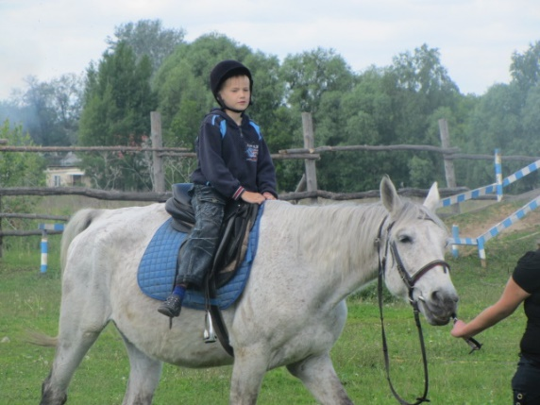
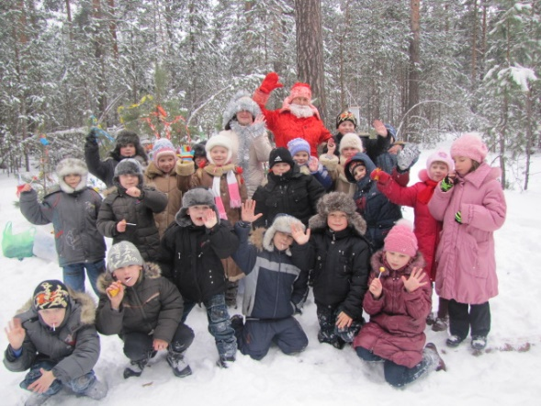
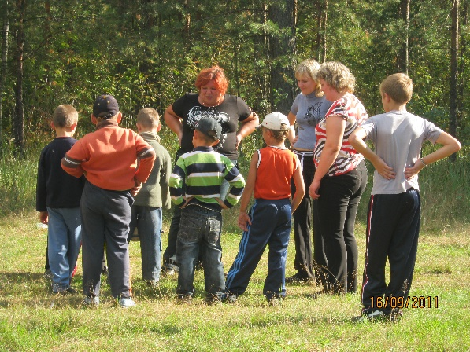
Результативность профессиональной деятельности и достигнутые эффекты
Ожидаемые результаты:
сформированная мотивация обучающихся на здоровый образ жизни;
сохранение и укрепление здоровья младших школьников;
вовлечение родителей в работу по формированию здорового образа жизни детей на примере собственного опыта.

Slide 15
Фактические результаты:
повысился интерес к занятиям спортом и, как следствие, двигательная активность (участие детей в соревнованиях, играх, спортивных кружках);
увеличилось количество детей, выполняющих утреннюю зарядку (опросы детей и родителей);
увеличилось количество семей, занимающихся спортом;
повысилась ответственность учащихся за своё здоровье и здоровье окружающих;
значительно сократилось количество простудных заболеваний и количество пропусков по болезни.

Slide 16
Результативность и достигнутые эффекты:
Показатель уровня здоровья по годам
Часто и длительно болеющие дети

Slide 17
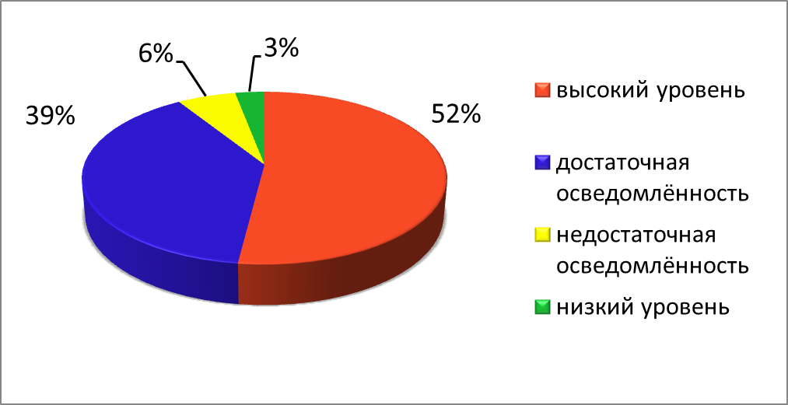
Результативность и достигнутые эффекты:
Результаты осведомлённости о требованиях ЗОЖ в 4 классе
Посещение спортивных секций и кружков

Slide 18
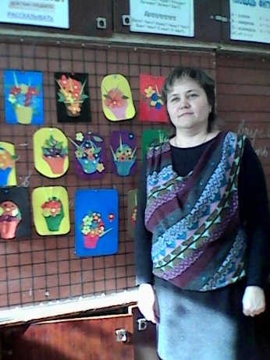
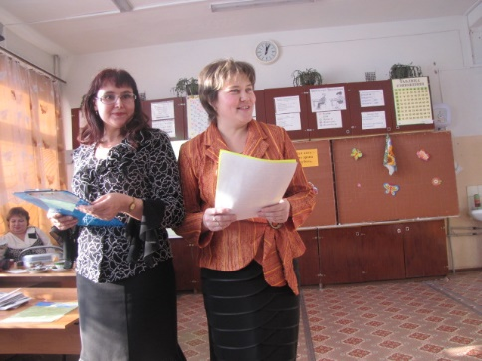

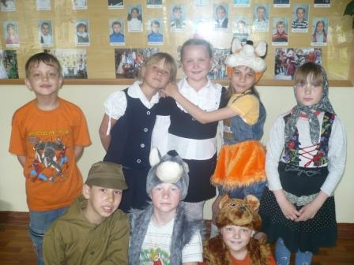
Транслируемость практических достижений
Открытые уроки;
Внеклассные мероприятия;
Родительские собрания;
Выступления на педсоветах;
Организация обсуждений данной проблемы на ШМО;
Размещение материалов в сети Интернет.

Slide 19
Спасибо за внимание!

Slide 20
Литература:
1.Планируемые результаты нач. обр. под. ред. Г.С. Ковалёвой. М. : Просвещение., 2011г.
2. Безруких М.М., Сонькин В.Д., Фарбер Д.А. “Возрастная физиология (физиология развития ребенка)”. М.: Академия, 2003г.
3. Н.К. Смирнов. Здоровьесберегающие образовательные технологии в современной школе- М.: АПК и ПРО, 2002.
4. В.Ф. Феоктистова. Образовательные здоровьесберегающие технологии: опыт работы метод. объединения учителей нач. классов, Волгоград: Учитель, 2009 г.
5. Завуч начальной школы – М.: №1, 2004г.
6. Завуч начальной школы – М.: №3, 2004г.
7. Завуч начальной школы – М.: №3, 2004г.
8. В.И. Ковалько. Здоровьесберегающие технологии: школьник и компьютер.1-4 классы. М.: «Вако», 2007г.
9. В.И. Ковалько «Школа физкультминуток», М.: «Вако», 2010г.
10. http://karpinsk-edu.ru/resources/mediateka/2032-zdorovesberegayuschie-tehnologii-v-shkole
11. http://www.orenipk.ru/kp/distant/ped/ped/zdzb.htm
12. http://penz.edurm.ru/zdorovie%20FGOS.htm#
13. http://school.artyushkino.ru/data/art_prog_zdor_nach_klass.pdf

Slide 21
- создание атмосферы заинтересованности каждого ученика в работе класса;
- стимулирование учащихся к высказываниям и использованию различных способов выполнения заданий без боязни ошибиться;
- создание педагогических ситуаций общения на уроке, позволяющих ситуаций общения на уроке, позволяющих ученику проявлять инициативу;
- самостоятельность, избирательность в способах работы, создание обстановки для естественного самовыражения ученика.
Направленность технологий здоровьесбережения

Slide 22
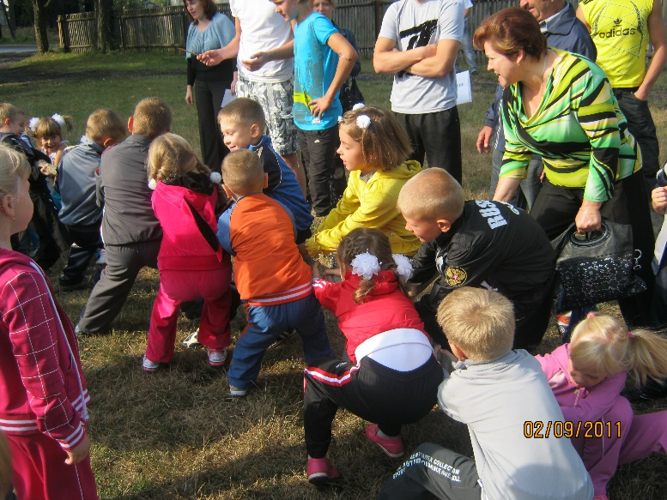
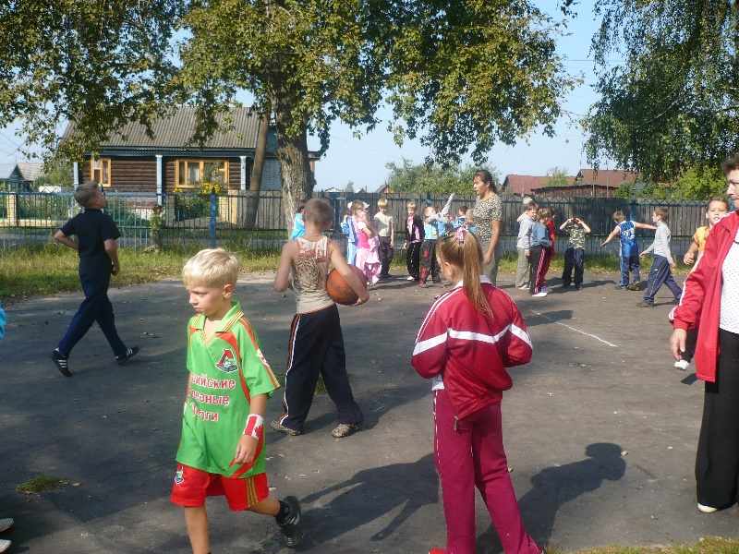
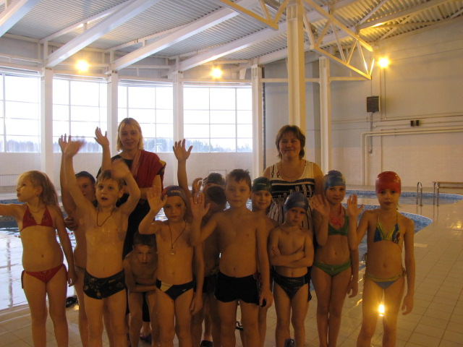
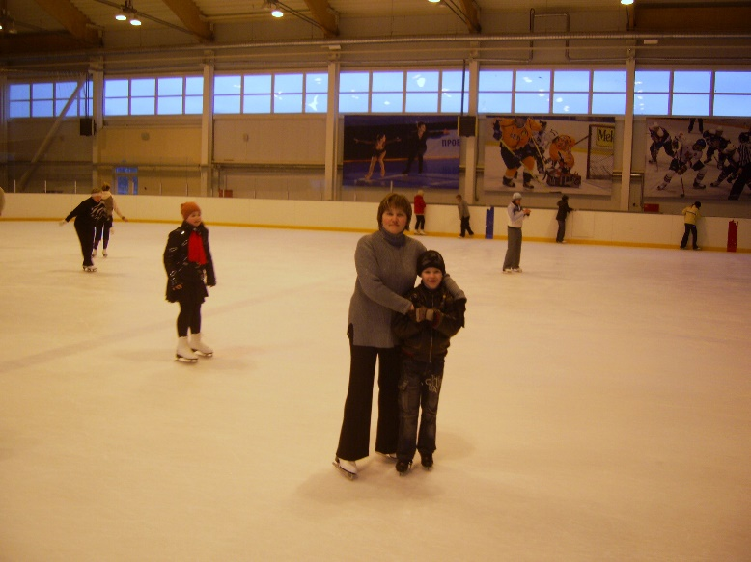
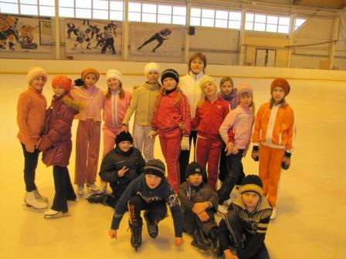
- весёлые старты
- соревнования
- подвижные игры
- спортивные праздники
- посещение ФОКа
(бассейн, теннис, каток, спортивные мероприятия)

Slide 23
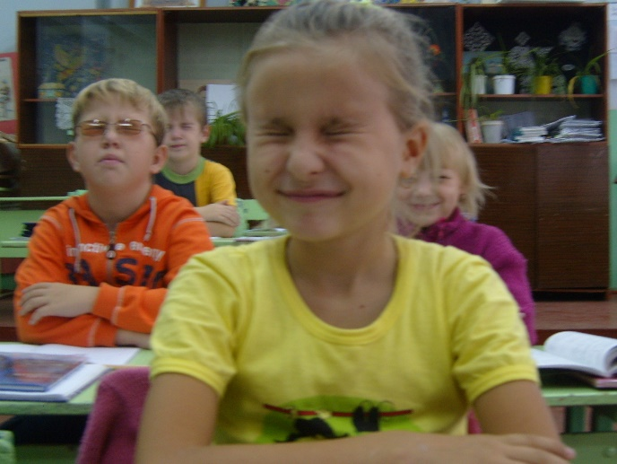
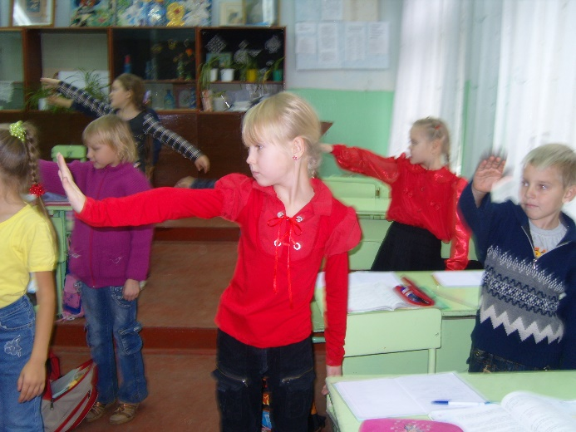
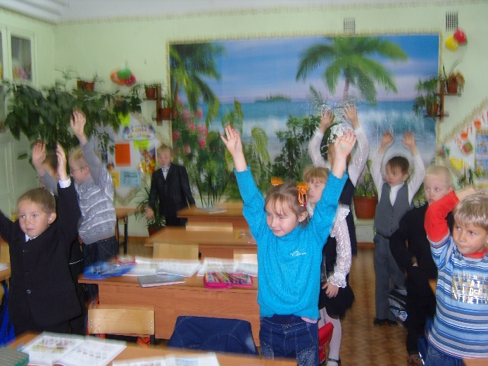
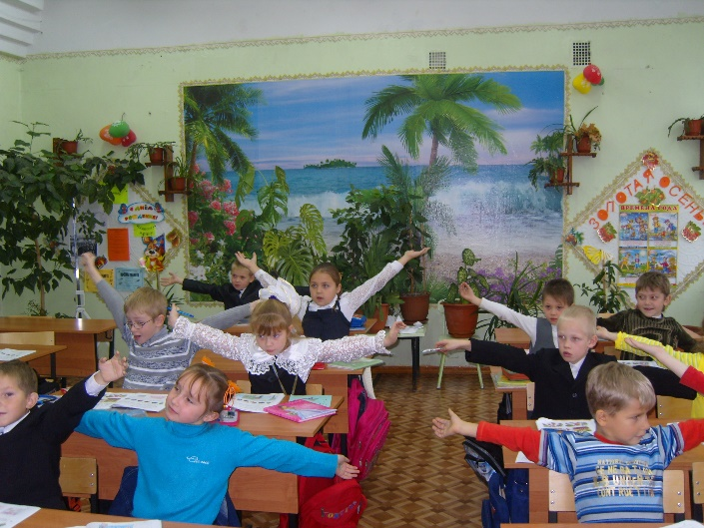
- упражнения на формирование осанки,
- укрепление зрения,
- релаксационные упражнения
- для мимики лица,
- упражнения, направленные на выработку рационального дыхания

Slide 24
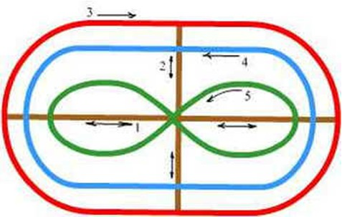
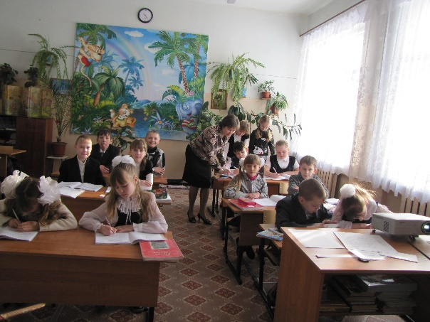

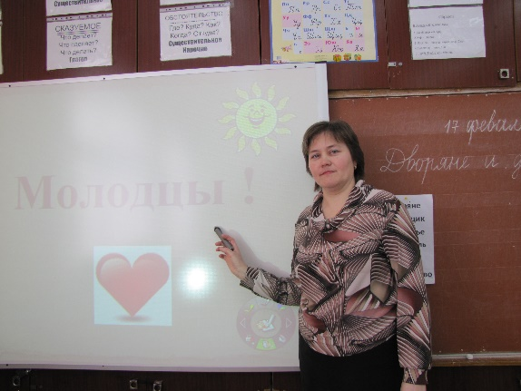
1. Элементы методики офтальмолога
В.Ф.Базарного.
2. Динамическая смена поз.
3. Лазерная указка.
4. Мультимедийный комплекс.

Slide 25
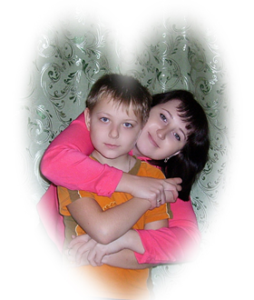
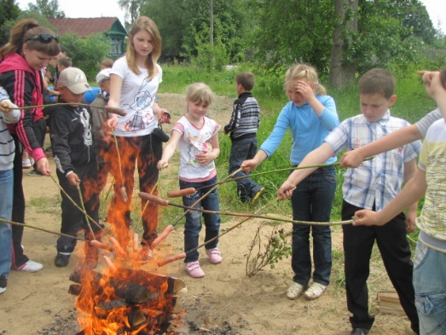
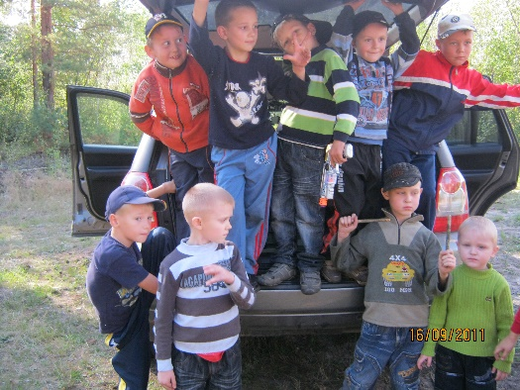
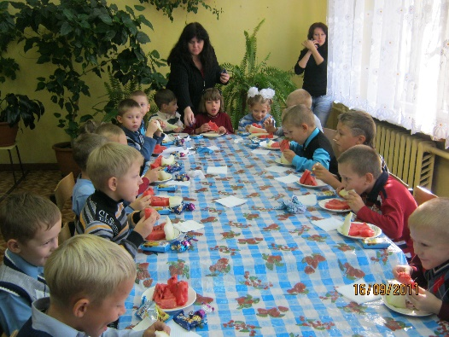
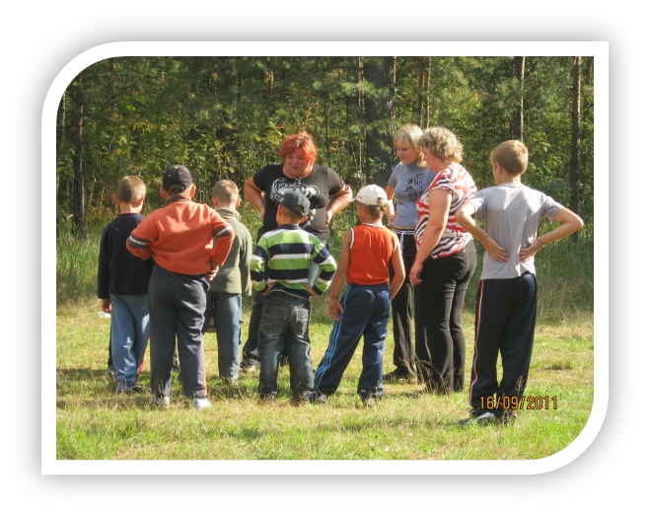
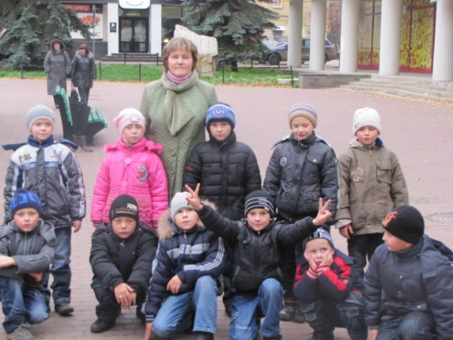
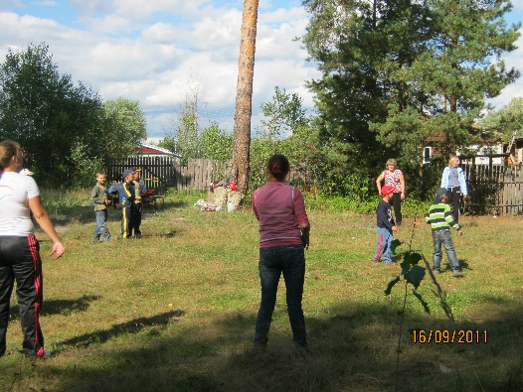
1. Цикл бесед с родителями.
2.Совместные праздники.
3. Спортивно-оздоровительные мероприятия.
4. Совместные поездки.

